Slide 1
해시함수 LSH https://youtu.be/YO764pePJjo
IT융합공학부 송경주

Slide 2
전체구조
압축함수
단계함수
Final함수
양자 회로 구현을 통한 자원 추정 결과

Slide 3
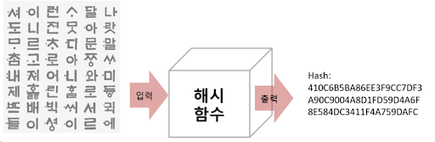
해시함수 LSH
LSH (Lightweight Secure Hash)는 2014년 국가보안기술연구소에서 개발한 해시함수로, 높은 안전성과 우수한 효율성을 제공하는 해시함수. w 비트 워드 단위로 동작하고 n 비트 출력값을 가지는 해시함수 LSH-8w-n 으로 구성된다.
8w(word)
LSH
n

Slide 4
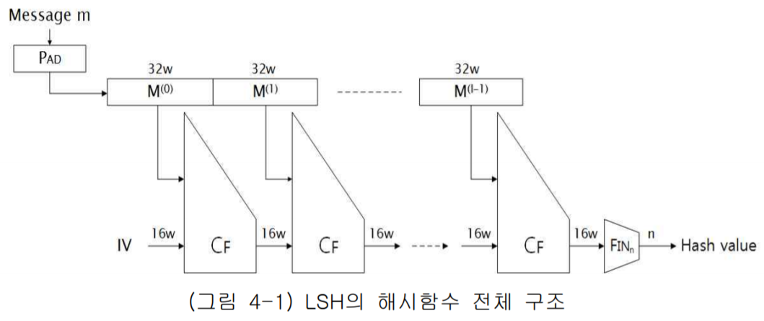
해시함수 LSH - 전체구조
초기화(Initialization): 입력 메시지를 메시지 블록 비트 길이의 배수가 되도록 패딩을 한 후, 이를 메시지 블록 단위로 분할한다. 그리고 연결 변수를 IV로 초기화한다.
압축(Compression): 32 워드 배열 메시지 블록을 압축 함수의 입력으로 하여 얻은 출력값으로 연결 변수를 갱신하며, 이를 마지막 메시지 블록을 처리할 때까지 반복 하여 메시지를 압축한다.
완료(Finalization): 압축 과정을 통해 연결 변수에 최종 저장된 값으로부터 n 비트 길이의 해시함수 출력값을 생성한다.

Slide 5
해시함수 LSH - 전체구조

Slide 6
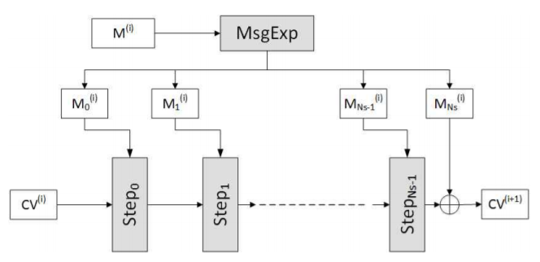
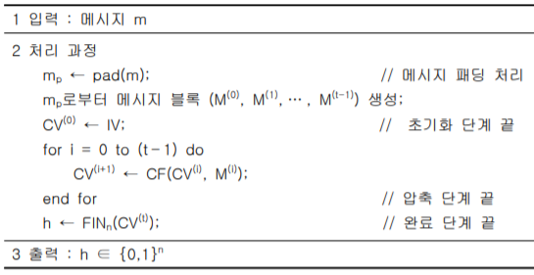
해시함수 LSH - 압축함수

Slide 7
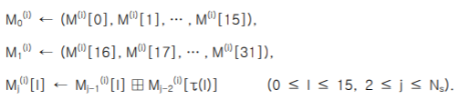
해시함수 LSH - 압축함수

Slide 8
해시함수 LSH - 압축함수

Slide 9
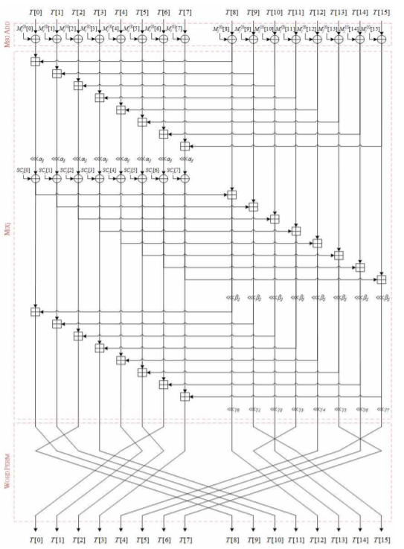
해시함수 LSH - 단계함수
메시지 덧셈 함수 (MsgAdd)
섞음 함수 (Mix)
워드 단위 순환 함수 (WordPerm)

Slide 10
해시함수 LSH – 메시지 덧셈 함수(MsgAdd)
[ 메시지 덧셈 함수 (MsgAdd) ]
512bit로 들어온 메시지를 1word(32bit)씩 16개로 나눠 함수를 수행함.
메시지 512bit를 1word 단위로 나눈 M[0]~M[15] 와 32bit 단계상수 T₀~T₁₅ 를 Ripple-carry-add 한다.

Slide 11
해시함수 LSH – 섞음 함수(Mix)
[ 섞음 함수 (Mix) ]
두 개의 워드 쌍 T[i], T[i+8] (0≤i≤7) 으로 Mix 함수가 동작된다.

Slide 12
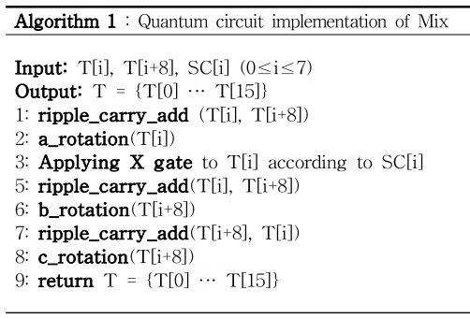
해시함수 LSH – 섞음 함수(Mix)
[ 섞음 함수 (Mix) ]
두 개의 워드 쌍 T[i], T[i+8] (0≤i≤7) 으로 한번의 Mix를 동작하며 총 8번의 Mix 함수가 사용된다.

Slide 13

해시함수 LSH – 워드 단위 순환 함수(WordPerm)
[ 워드 단위 순환 함수 (WordPerm) ]
Swap을 통해 치환.

Slide 14
해시함수 LSH - 전체구조

Slide 15
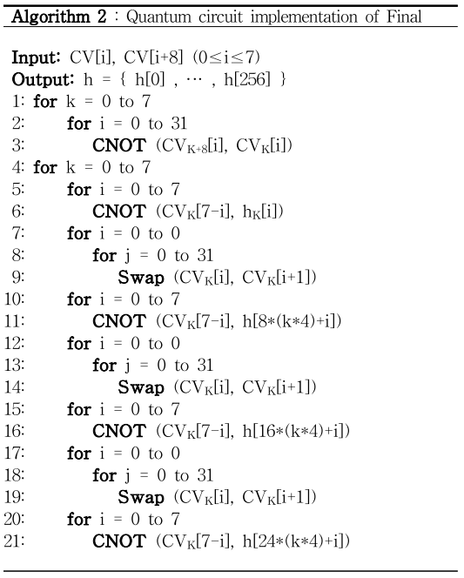
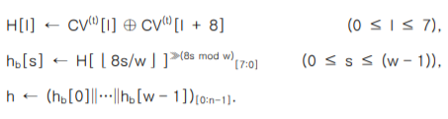
해시함수 LSH - Final

Slide 16
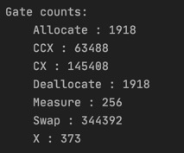
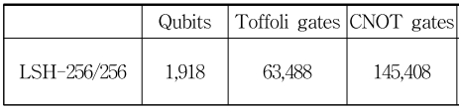
해시함수 LSH - 양자 회로 구현을 통한 자원 추정 결과

